Slide 1
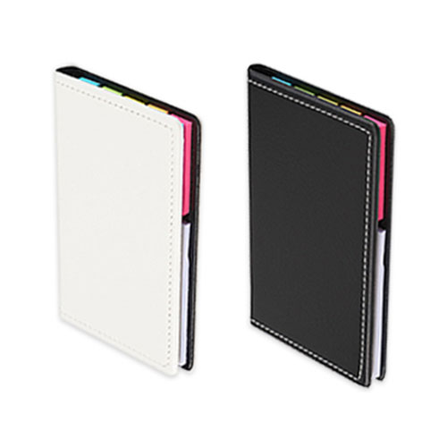
【提案書】
レザー調マルチフセンブック
特徴
本格的なレザー調デザインがシンプルながら高級感のあるふせんブックです。4サイズ8色のふせんが纏められているため用途に合わせて使い分けられます。カラーはホワイトとブラックの二色展開
納期
納期スペース
仕様
素材：カバー：PU
サイズ：約W82×D12×H133mm
重量：約73g
包装：透明袋
お見積
お見積りスペース

